Slide 1
СИСТЕМЕ РЕКОМЕНДАЦЙ ДЛЯ СТРИМЕНГОВОГО СЕРВИСА
ТЕХНИЧЕСКИЕ ТРЕБОВАНИЯ К
Минаева М. Д.
Рединов Д. М.
Выполнили:

Slide 2

Общее описание
Данная система предназначена для обеспечения функционала персонализированных рекомендаций контента в стриминговом сервисе.
Её основная бизнес-цель -повышение пользовательской вовлеченности и удержания за счет своевременного предложения релевантного кино- и видеоконтента, соответствующего интересам и поведению каждого конкретного пользователя.

Slide 3
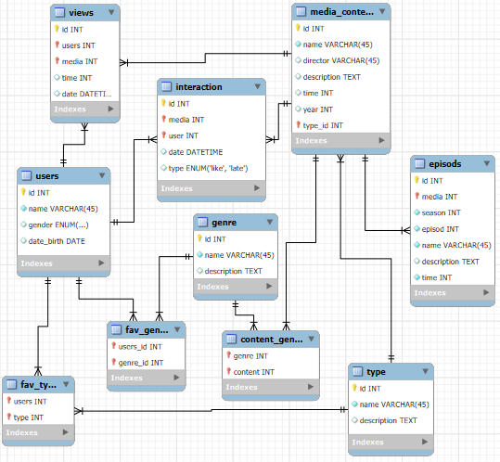

Логическая модель данных

Slide 4

Оценка нагрузки
Общее количество пользователей 2,6 млн
Пиковая одновременная нагрузка до 40% пользователей 1,04 млн
40% из них как-либо взаимодействуют с контентом 416 тысяч
Операции записи происходят постоянным потоком по 1 тысячи RPS в пике. Чтение происходит при выводе персонализированной подборки для пользователя. Примерное соотношение
Пиковые нагрузки в вечернее время и выходные дни.
10 событий на пользователя в час в пик.
Пиковая скорость записи: 416 000 * 10 событий/час = 4 млн событий в час.
Это примерно 1 155 событий в секунду.
В сутки: 4 млн * 4 пиковых часа + оставшиеся 20 = 16 млн + 16 млн = 32 миллиона в день.
В месяц: 32 млн * 30 дней = 960 млн.
В год: примерно 11 миллиардов событий.
85% записей и 15% чтений.

Slide 5



Выбор СУБД
гибридный подход
PostgreSQL
Redis
Для хранения сырых событий и аналитики
Для хранения готовых рекомендаций

Slide 6


поток данных
1
Пользователь взаимодействует с контентом через веб-сервис
2
Запись о взаимодействии заноситься в PostgreSQL
4
3
На уровне PostgesSQL проводиться аналитика.
На основе аналитики формируется список рекомендаций и заноситься в Redis
5
Рекомендации выводятся пользователю через веб-сервис

Slide 7

Нефункциональные требования
Производительность:
Запись событий: должны выполняться < 10 мс.
Чтение рекомендаций: должны выполняться < 5 мс.
Обучение модели: не более чем за 4 часа.
Доступность:
Цель: 99.9% (порядка 8-9 часов простоя в год).

Slide 8

Аппаратные требования
PostgreSQL
Redis
CPU: Много ядер для параллельных запросов.
RAM: Большой объем для кэширования БД.
Disk: Высокая скорость (IOPS) для операций ввода-вывода.
CPU: Высокая тактовая частота для сложных вычислений.
RAM: Большой объем для хранения всех данных.
Disk: Скорость не критична, надежность — да.

Slide 9


Требования к резервному копированию и восстановлению
PostgreSQL
Redis
RPO: 15-30 минут
RTO: 2-4 часа
Частота:
Ежедневные полные бэкапы
Непрерывное WAL-архивирование
Тип бэкапов:
Физические бэкапы
RPO: 6-12 часов
RTO: 15-30 минут
Частота:
RDB снапшоты каждые 6-12 часов
Тип бэкапов:
RDB-снапшоты.

Slide 10






Спасибо за внимание
Минаева М. Д.
Рединов Д. М.

